Slide 1




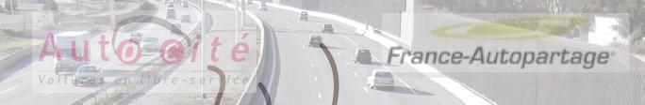
Quelle place pour la voiture ?
aujourd’hui, demain, autrement…
Présentation de l’Agence d’Urbanisme
Matinale mardi 20 avril 2010

Slide 2
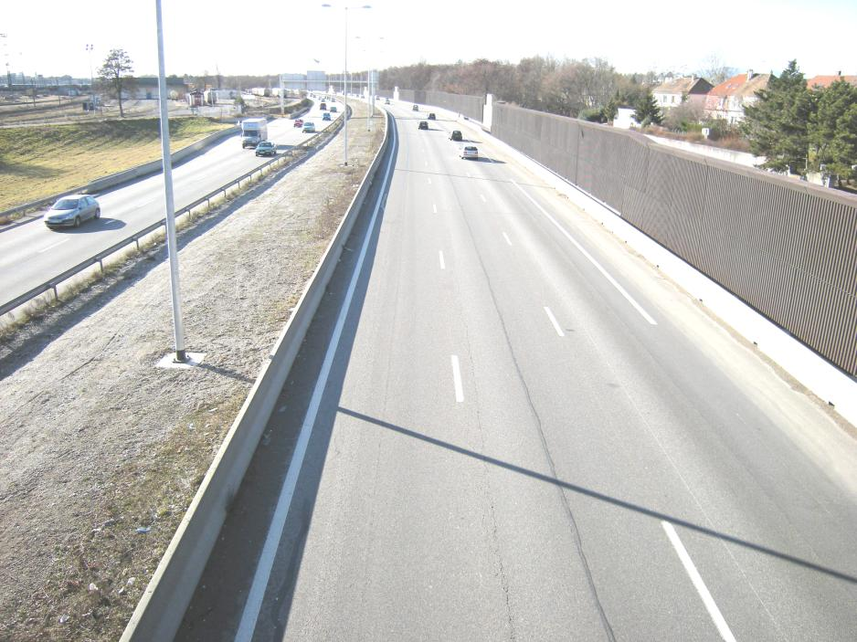
2
1. La place de la voiture aujourd’hui
Une baisse de l’usage de la voiture au niveau national ?
Notes:
On suppose que la deuxième phase de la branche Est du TGV RR est opérationnelle.
La longueur de la branche Est passera de 140 à 180 km grâce aux prolongements :
de Petit-Croix (Territoire de Belfort) à Lutterbach (Haut-Rhin).
en Côte d’Or d’Auxonne à Magny-sur-Tille.
Ce prolongement permet de réaliser le parcours Dijon / Mulhouse presque intégralement sur LGV.

Slide 3
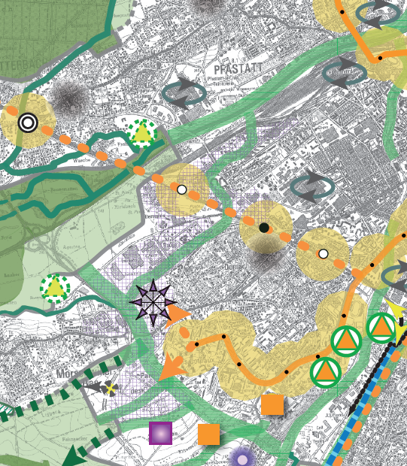
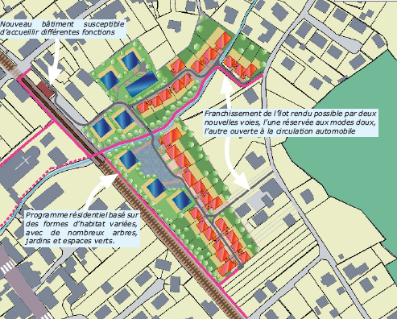
2. Les outils de planification
3
Le SCOT de la région mulhousienne :
Un moyen pour articuler politiques de déplacement et d’aménagement urbain
Créer une intensité urbaine
Les PLU
Notes:
En France, la première phase du TGV Est Européen a été mise en service le 10 juin 2007. Les TGV peuvent circuler à 320 km/h, sur les 300 km de Ligne à Grande Vitesse (LGV), entre Verres-sur-Marne (Seine et Marne) et Baudrecourt (Moselle). La ligne est déjà calibrée pour permettre dans le futur des circulations à 350 km/h. Les autres LGV françaises sont limitées à 300 km / h.
En Suisse, le tunnel de base du Lötschberg, a été inauguré le 15 juin 2007. Il est long de 34 km et a permis de réduire les temps de parcours à travers les Alpes. Par exemple, en 2008, la liaison Bâle / Milan peut être réalisée en 4h.
Au Royaume-Uni, la LGV Londres Saint-Pancras / tunnel sous la Manche est opérationnelle depuis juillet 2007. Londres est à 2h20 de Paris.

Slide 4
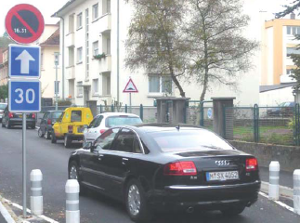
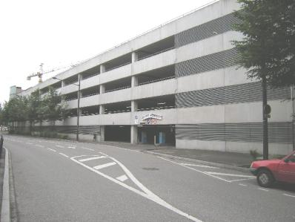
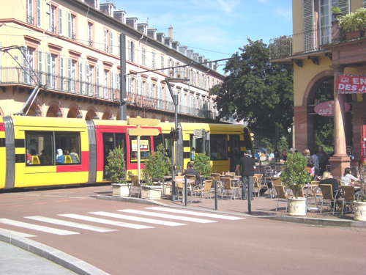
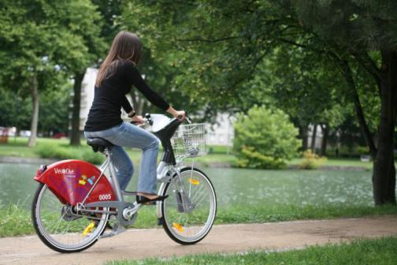
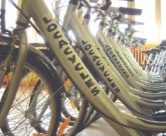
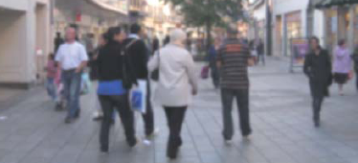
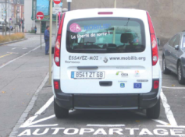
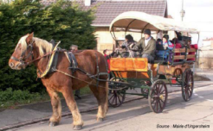
4
2. Les outils de planification
Le Plan de Déplacement Urbain de l’agglomération mulhousienne
Une volonté de rééquilibrage de l’usage des différents modes de transport.
La voiture fait partie de la palette des moyens de déplacements
9
Notes:
Couverture géographique :
34 communes desservies avec peu d’arrêts dans Mulhouse et son agglomération.
la couverture est donc très partielle.
Description du réseau
réseau en étoile orienté sur la gare centrale de Mulhouse.
absence de desserte périphérie à périphérie et diamétralisée de part et d’autre de la gare centrale de Mulhouse.
Temps de parcours
depuis la gare centrale, on relève des temps de parcours performants vers le Sud et l’Est du Pays.
les temps de parcours sont plus longs vers le Nord car les lignes traversent l’agglomération.
Offre de service
une offre de service très modeste.
en raison de l'offre de service d'une part, et de la physionomie du réseau d'autre part, il est quasiment impossible de réaliser des correspondances entre les lignes de car.
Les Alpes génèrent un allongement des temps de parcours voitures pour des raisons topographiques. En effet, l’entrée des tunnels routiers se situe le plus souvent à 1000 mètres d’altitude. On peut citer le tunnel du Saint-Gothard en Suisse ou le tunnel du du Mont-Cenis en France.
Les durées de déplacements routiers sont plus réduites sur l’axe Rhin / Saône / Rhône car :
le relief est adouci : plaine du Rhin, bassin de la Saône, vallée du Rhône.
ce sillon dispose d’un réseau autoroutier dense et continu.
Quatre capitales économiques : Francfort, Luxembourg, Zurich et Milan, sont accessibles en moins 4h.
Des réductions ponctuelles des temps de parcours routiers à long terme : seul le projet de doublement de la RN 19 est susceptible de réduire les temps de parcours routiers de façon importantes, notamment vers Paris.

Slide 5




5
3. Une nouvelle place pour la voiture ?
Le covoiturage
Notes:
On suppose que la deuxième phase du TGV EE est opérationnelle. Cette deuxième phase consiste à créer 100 km de LGV entre Baudrecourt (Meurthe et Moselle) et Vendenheim (Bas-Rhin). Dans l’Ouest de la France, les LGV seront prolongées en direction de Rennes et de Bordeaux et dans le Sud vers Montpellier.
En Suisse, les trains pourront circuler à des vitesses allant de 200 à 250 km/h dans le tunnel ferroviaire de base du Saint-Gothard. Avec ses 57 km, il sera le plus long tunnel du monde.
De Turin à Venise, le parcours pourra intégralement s’effectuer en LGV grâce à l’ouverture du tronçon Milan / Vérone / Venise.
En Allemagne, les ICE pourront emprunter une nouvelle infrastructure à grande vitesse entre Nuremberg et Leipzig.

Slide 6
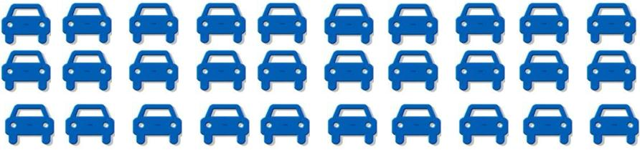
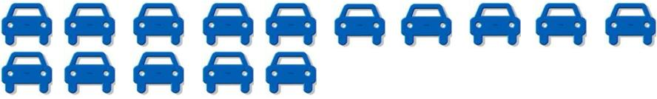
6
3. Une nouvelle place pour la voiture ?
Le covoiturage : réduction des flux de voitures et des besoins de stationnement
Une personne par voiture
Deux personnes par voiture
2 fois moins de voitures sur les routes.
Trois personnes par voiture
3 fois moins de voitures sur les routes.
Notes:
On suppose que la deuxième phase du TGV EE est opérationnelle. Cette deuxième phase consiste à créer 100 km de LGV entre Baudrecourt (Meurthe et Moselle) et Vendenheim (Bas-Rhin). Dans l’Ouest de la France, les LGV seront prolongées en direction de Rennes et de Bordeaux et dans le Sud vers Montpellier.
En Suisse, les trains pourront circuler à des vitesses allant de 200 à 250 km/h dans le tunnel ferroviaire de base du Saint-Gothard. Avec ses 57 km, il sera le plus long tunnel du monde.
De Turin à Venise, le parcours pourra intégralement s’effectuer en LGV grâce à l’ouverture du tronçon Milan / Vérone / Venise.
En Allemagne, les ICE pourront emprunter une nouvelle infrastructure à grande vitesse entre Nuremberg et Leipzig.

Slide 7
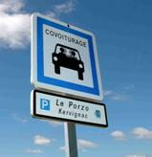
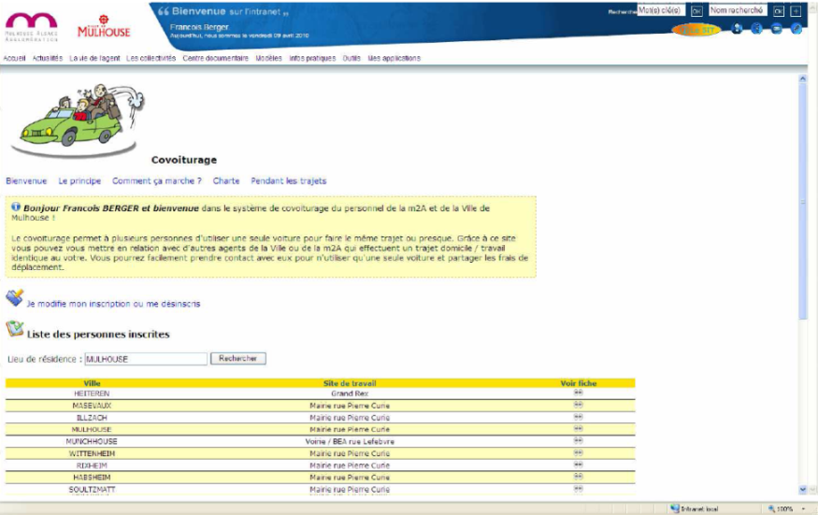
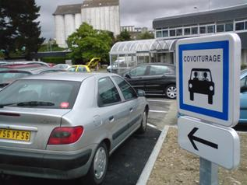
7
3. Une nouvelle place pour la voiture ?
Le covoiturage : quelques exemples…
Centrale de covoiturage de la M2A
Aire de covoiturage dans le Morbihan
Notes:
On suppose que la deuxième phase du TGV EE est opérationnelle. Cette deuxième phase consiste à créer 100 km de LGV entre Baudrecourt (Meurthe et Moselle) et Vendenheim (Bas-Rhin). Dans l’Ouest de la France, les LGV seront prolongées en direction de Rennes et de Bordeaux et dans le Sud vers Montpellier.
En Suisse, les trains pourront circuler à des vitesses allant de 200 à 250 km/h dans le tunnel ferroviaire de base du Saint-Gothard. Avec ses 57 km, il sera le plus long tunnel du monde.
De Turin à Venise, le parcours pourra intégralement s’effectuer en LGV grâce à l’ouverture du tronçon Milan / Vérone / Venise.
En Allemagne, les ICE pourront emprunter une nouvelle infrastructure à grande vitesse entre Nuremberg et Leipzig.

Slide 8


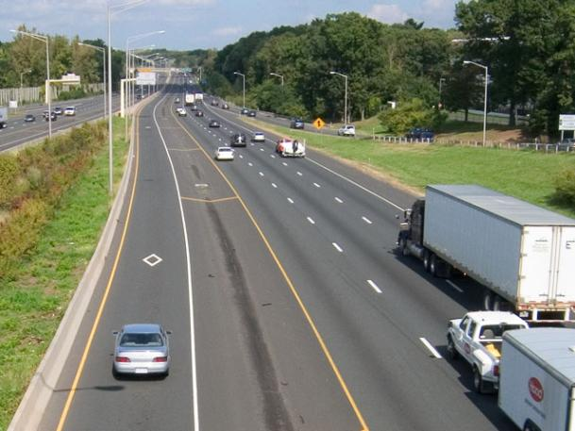
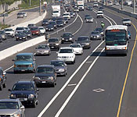
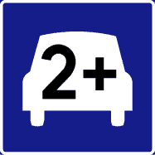
8
3. Une nouvelle place pour la voiture ?
Le covoiturage : quelques exemples…
En Amérique du Nord
L’auto-stop organisé
En Norvège…
Notes:
On suppose que la deuxième phase du TGV EE est opérationnelle. Cette deuxième phase consiste à créer 100 km de LGV entre Baudrecourt (Meurthe et Moselle) et Vendenheim (Bas-Rhin). Dans l’Ouest de la France, les LGV seront prolongées en direction de Rennes et de Bordeaux et dans le Sud vers Montpellier.
En Suisse, les trains pourront circuler à des vitesses allant de 200 à 250 km/h dans le tunnel ferroviaire de base du Saint-Gothard. Avec ses 57 km, il sera le plus long tunnel du monde.
De Turin à Venise, le parcours pourra intégralement s’effectuer en LGV grâce à l’ouverture du tronçon Milan / Vérone / Venise.
En Allemagne, les ICE pourront emprunter une nouvelle infrastructure à grande vitesse entre Nuremberg et Leipzig.

Slide 9
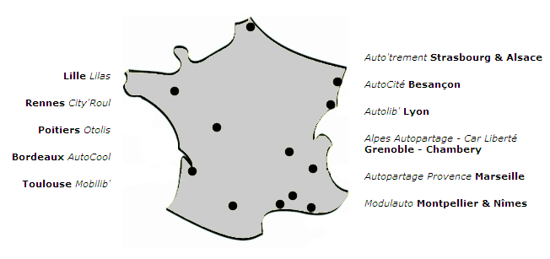

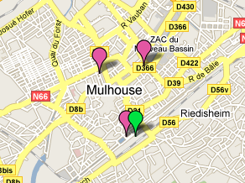
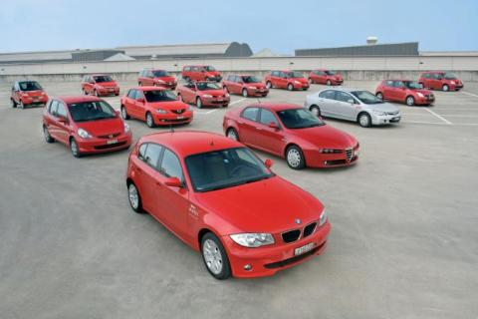
9
3. Une nouvelle place pour la voiture ?
L’auto-partage
Notes:
On suppose que la deuxième phase du TGV EE est opérationnelle. Cette deuxième phase consiste à créer 100 km de LGV entre Baudrecourt (Meurthe et Moselle) et Vendenheim (Bas-Rhin). Dans l’Ouest de la France, les LGV seront prolongées en direction de Rennes et de Bordeaux et dans le Sud vers Montpellier.
En Suisse, les trains pourront circuler à des vitesses allant de 200 à 250 km/h dans le tunnel ferroviaire de base du Saint-Gothard. Avec ses 57 km, il sera le plus long tunnel du monde.
De Turin à Venise, le parcours pourra intégralement s’effectuer en LGV grâce à l’ouverture du tronçon Milan / Vérone / Venise.
En Allemagne, les ICE pourront emprunter une nouvelle infrastructure à grande vitesse entre Nuremberg et Leipzig.

Slide 10
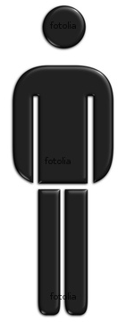
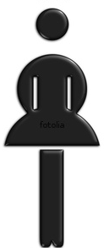


10
3. Une nouvelle place pour la voiture ?
L’auto-partage : moins de voitures et une diffusion plus large de l’accès à la mobilité.
Auto-partagée
Notes:
On suppose que la deuxième phase du TGV EE est opérationnelle. Cette deuxième phase consiste à créer 100 km de LGV entre Baudrecourt (Meurthe et Moselle) et Vendenheim (Bas-Rhin). Dans l’Ouest de la France, les LGV seront prolongées en direction de Rennes et de Bordeaux et dans le Sud vers Montpellier.
En Suisse, les trains pourront circuler à des vitesses allant de 200 à 250 km/h dans le tunnel ferroviaire de base du Saint-Gothard. Avec ses 57 km, il sera le plus long tunnel du monde.
De Turin à Venise, le parcours pourra intégralement s’effectuer en LGV grâce à l’ouverture du tronçon Milan / Vérone / Venise.
En Allemagne, les ICE pourront emprunter une nouvelle infrastructure à grande vitesse entre Nuremberg et Leipzig.

Slide 11
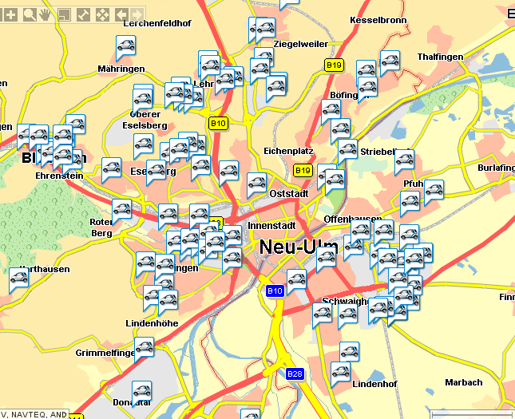
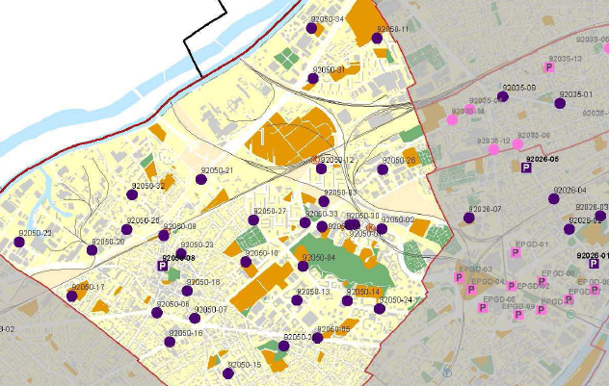
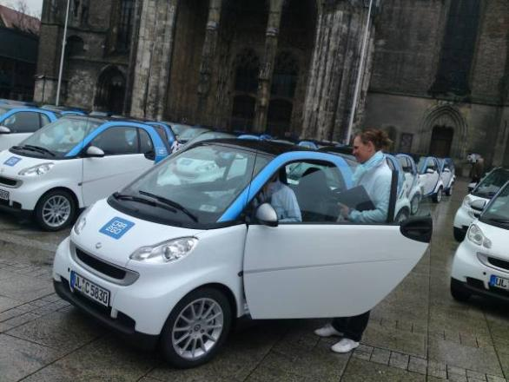
11
3. Une nouvelle place pour la voiture ?
L’auto-lib : un fonctionnement voisin des vélos en libre service
Etude sur le positionnement des stations Auto-lib sur la commune de Nanterre (région parisienne).
Car2go à Ulm en Allemagne
Notes:
On suppose que la deuxième phase du TGV EE est opérationnelle. Cette deuxième phase consiste à créer 100 km de LGV entre Baudrecourt (Meurthe et Moselle) et Vendenheim (Bas-Rhin). Dans l’Ouest de la France, les LGV seront prolongées en direction de Rennes et de Bordeaux et dans le Sud vers Montpellier.
En Suisse, les trains pourront circuler à des vitesses allant de 200 à 250 km/h dans le tunnel ferroviaire de base du Saint-Gothard. Avec ses 57 km, il sera le plus long tunnel du monde.
De Turin à Venise, le parcours pourra intégralement s’effectuer en LGV grâce à l’ouverture du tronçon Milan / Vérone / Venise.
En Allemagne, les ICE pourront emprunter une nouvelle infrastructure à grande vitesse entre Nuremberg et Leipzig.

Slide 12

12
3. Une nouvelle place pour la voiture ?
Concept de mutualisation du stationnement
Bureaux
Logements
La nuit
10h
8h
Commerce
150 places
210 places
150 places
Notes:
On suppose que la deuxième phase du TGV EE est opérationnelle. Cette deuxième phase consiste à créer 100 km de LGV entre Baudrecourt (Meurthe et Moselle) et Vendenheim (Bas-Rhin). Dans l’Ouest de la France, les LGV seront prolongées en direction de Rennes et de Bordeaux et dans le Sud vers Montpellier.
En Suisse, les trains pourront circuler à des vitesses allant de 200 à 250 km/h dans le tunnel ferroviaire de base du Saint-Gothard. Avec ses 57 km, il sera le plus long tunnel du monde.
De Turin à Venise, le parcours pourra intégralement s’effectuer en LGV grâce à l’ouverture du tronçon Milan / Vérone / Venise.
En Allemagne, les ICE pourront emprunter une nouvelle infrastructure à grande vitesse entre Nuremberg et Leipzig.

Slide 13

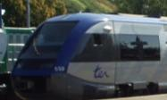
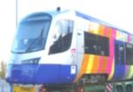




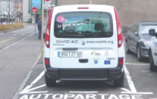

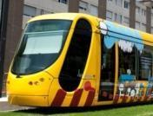
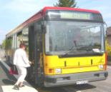


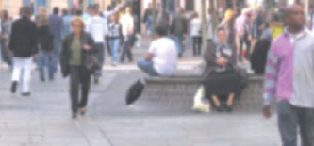
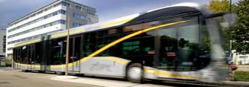
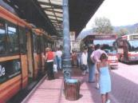
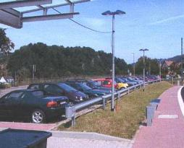

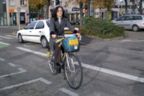
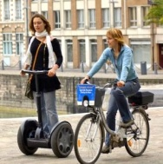
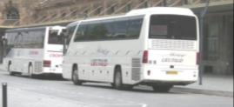
13
4. Une voiture dans un système?
La voiture sous toutes ses formes
Les transports en commun
Les outils de liaison / connexion
Train TER / Tram-train
La voiture individuelle / covoiturage
Les nouvelles technologies
La voiture partagée
L’auto-lib
Tramway / bus
L’intégration tarifaire
Les modes doux
Bus à Haut Niveau de Service (BHNS)
La marche à pied
Carte de vie quotidienne
Les plates – formes d’échange multimodale
Vélo / Vélocité
Segway
Autocar
Notes:
On suppose que la deuxième phase du TGV EE est opérationnelle. Cette deuxième phase consiste à créer 100 km de LGV entre Baudrecourt (Meurthe et Moselle) et Vendenheim (Bas-Rhin). Dans l’Ouest de la France, les LGV seront prolongées en direction de Rennes et de Bordeaux et dans le Sud vers Montpellier.
En Suisse, les trains pourront circuler à des vitesses allant de 200 à 250 km/h dans le tunnel ferroviaire de base du Saint-Gothard. Avec ses 57 km, il sera le plus long tunnel du monde.
De Turin à Venise, le parcours pourra intégralement s’effectuer en LGV grâce à l’ouverture du tronçon Milan / Vérone / Venise.
En Allemagne, les ICE pourront emprunter une nouvelle infrastructure à grande vitesse entre Nuremberg et Leipzig.

Slide 14

4. Une voiture dans un système?
14
Notes:
On suppose que la deuxième phase du TGV EE est opérationnelle. Cette deuxième phase consiste à créer 100 km de LGV entre Baudrecourt (Meurthe et Moselle) et Vendenheim (Bas-Rhin). Dans l’Ouest de la France, les LGV seront prolongées en direction de Rennes et de Bordeaux et dans le Sud vers Montpellier.
En Suisse, les trains pourront circuler à des vitesses allant de 200 à 250 km/h dans le tunnel ferroviaire de base du Saint-Gothard. Avec ses 57 km, il sera le plus long tunnel du monde.
De Turin à Venise, le parcours pourra intégralement s’effectuer en LGV grâce à l’ouverture du tronçon Milan / Vérone / Venise.
En Allemagne, les ICE pourront emprunter une nouvelle infrastructure à grande vitesse entre Nuremberg et Leipzig.

Slide 15
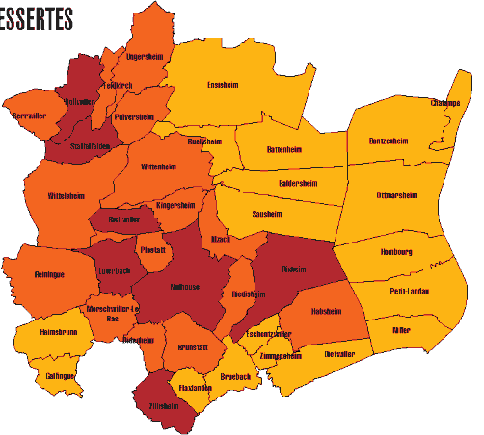
15
4. Une voiture dans un système ?
Jouer sur la complémentarité entre les réseaux en s’inscrivant dans une logique multimodalile et d’intermodalité
Notes:
Les cinq aéroports proposent des vols longs courriers, contrairement à l’Euro-Airport qui offrent surtout des vols courts et moyens courriers.
Francfort et Zurich sont géographiquement plus proches de Mulhouse, que les aéroports parisiens. Ils proposent une importante offre long courrier.
Leur desserte directe en TGV depuis Mulhouse permettrait non seulement de gagner en temps de parcours mais également en confort car les voyageurs munis de bagages n’auraient plus à effectuer de correspondances. Avec l’arrivée du TGV RR en 2011 on pourra rejoindre directement l’aéroport de cdg. Tous ces aéroports disposent de gares ferroviaires. C’est une opportunité qu’il convient de jouer.

Slide 16
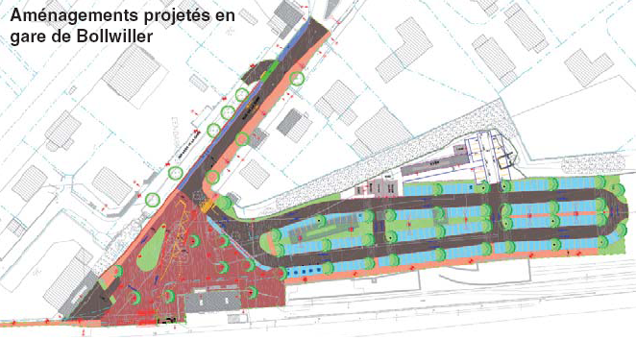
16
4. Une voiture dans un système ?
S’appuyer sur le développement des Pôles d ’Echanges Multimodaux pour intensifier la ville, en favorisant la mixité et la compacité des échanges.
Notes:
On suppose que la deuxième phase du TGV EE est opérationnelle. Cette deuxième phase consiste à créer 100 km de LGV entre Baudrecourt (Meurthe et Moselle) et Vendenheim (Bas-Rhin). Dans l’Ouest de la France, les LGV seront prolongées en direction de Rennes et de Bordeaux et dans le Sud vers Montpellier.
En Suisse, les trains pourront circuler à des vitesses allant de 200 à 250 km/h dans le tunnel ferroviaire de base du Saint-Gothard. Avec ses 57 km, il sera le plus long tunnel du monde.
De Turin à Venise, le parcours pourra intégralement s’effectuer en LGV grâce à l’ouverture du tronçon Milan / Vérone / Venise.
En Allemagne, les ICE pourront emprunter une nouvelle infrastructure à grande vitesse entre Nuremberg et Leipzig.

Slide 17
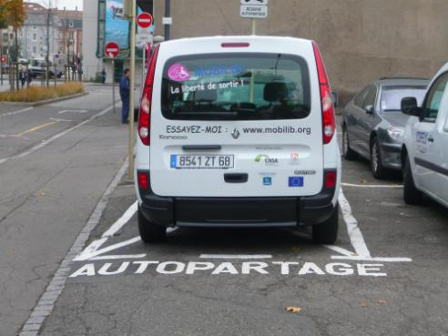
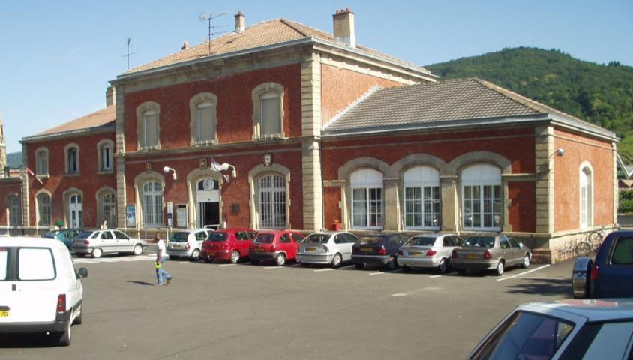
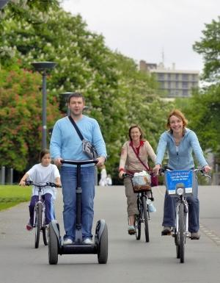
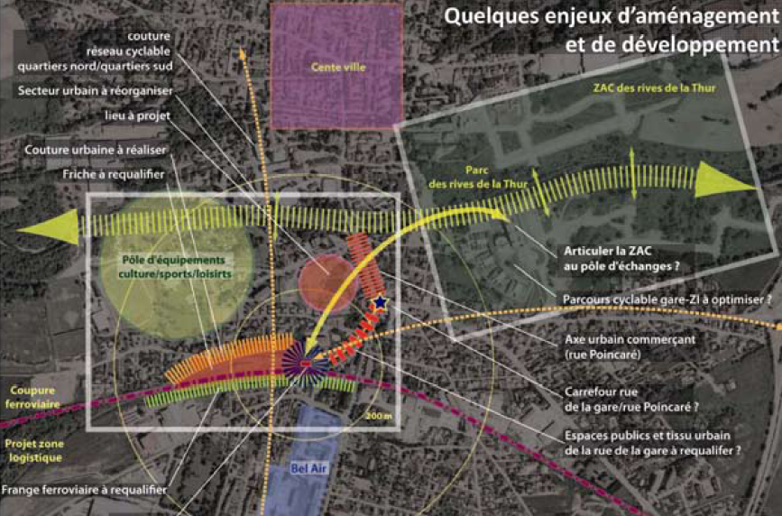
17
5. Discussions, débats, conclusions …
Notes:
On suppose que la deuxième phase du TGV EE est opérationnelle. Cette deuxième phase consiste à créer 100 km de LGV entre Baudrecourt (Meurthe et Moselle) et Vendenheim (Bas-Rhin). Dans l’Ouest de la France, les LGV seront prolongées en direction de Rennes et de Bordeaux et dans le Sud vers Montpellier.
En Suisse, les trains pourront circuler à des vitesses allant de 200 à 250 km/h dans le tunnel ferroviaire de base du Saint-Gothard. Avec ses 57 km, il sera le plus long tunnel du monde.
De Turin à Venise, le parcours pourra intégralement s’effectuer en LGV grâce à l’ouverture du tronçon Milan / Vérone / Venise.
En Allemagne, les ICE pourront emprunter une nouvelle infrastructure à grande vitesse entre Nuremberg et Leipzig.

Slide 18
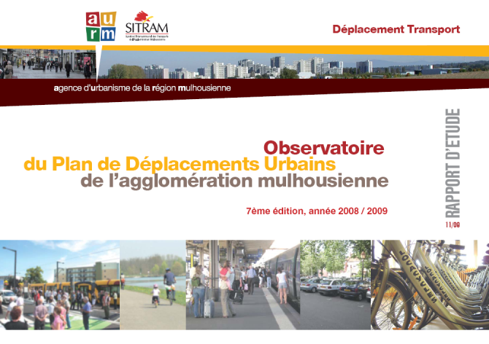



18
6. Les études réalisées par l’agence…
… abordant le sujet traité
Evaluation du Plan de déplacement Urbain
Etude fréquentation centre ville de Mulhouse
Etude accessibilité interne à la région mulhousienne
Etude accessibilité externe à la région mulhousienne
Notes:
On suppose que la deuxième phase du TGV EE est opérationnelle. Cette deuxième phase consiste à créer 100 km de LGV entre Baudrecourt (Meurthe et Moselle) et Vendenheim (Bas-Rhin). Dans l’Ouest de la France, les LGV seront prolongées en direction de Rennes et de Bordeaux et dans le Sud vers Montpellier.
En Suisse, les trains pourront circuler à des vitesses allant de 200 à 250 km/h dans le tunnel ferroviaire de base du Saint-Gothard. Avec ses 57 km, il sera le plus long tunnel du monde.
De Turin à Venise, le parcours pourra intégralement s’effectuer en LGV grâce à l’ouverture du tronçon Milan / Vérone / Venise.
En Allemagne, les ICE pourront emprunter une nouvelle infrastructure à grande vitesse entre Nuremberg et Leipzig.

